Slide 1


Formation développeur web
Projet 3 : Dynamiser une page web avec des animations CSS
Etudiant : Alexandre Guillo
Mentor : Cédric Law-Dune
Mentor-Evaluateur : Hugo Defois
Soutenance du 9 avril 2020

Slide 2
SOMMAIRE
1
Qui suis-je ?
2
Les grandes lignes du projet
3
Responsive sur mobile
4
Responsive sur tablette
5
Polices, animations et dégradés
6
Référencement
7
Utilisation de Git et GitHub
8
Rétrocompatibilité avec les principaux navigateurs
9
Validation W3C

Slide 3
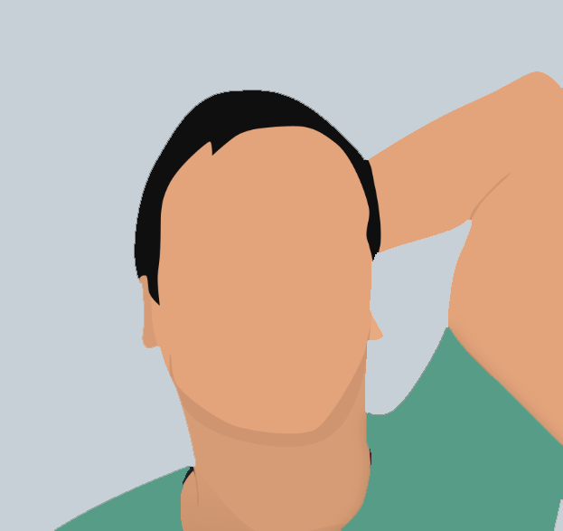
Qui suis-je ?
« 15 années passées dans le secteur de l'audiovisuel en qualité de Responsable Etudes et Développement, 15 années à m'interroger sur le code qui pourrait me passionner. Le code civil ? Le code de la propriété intellectuelle ? Le code vestimentaire pour la réunion d'aujourd'hui ? Le digicode qui ouvre la porte vers une nouvelle vie ? Aujourd'hui mon choix est fait, mon quotidien sera ponctué de balises, de margin, de flex, de commit et de tout ce qu'il me reste à découvrir. Le seul regret serait de ne pas avoir essayé. »

Slide 4



Les grandes lignes du projet
ETUDE DU BRIEF & DE LA MAQUETTE
CHARTE GRAPHIQUE
ANIMATIONS + DÉGRADÉS
GOOGLE FONTS
HTML5 + CSS3
GIT GITHUB GITHUBPAGES
VALIDATION W3C HTML & CSS
MISE EN LIGNE DU SITE INTERNET
Lien vers le site web « ohmyfood » : ICI
Icons pack by Freepik on flaticon.com

Slide 5
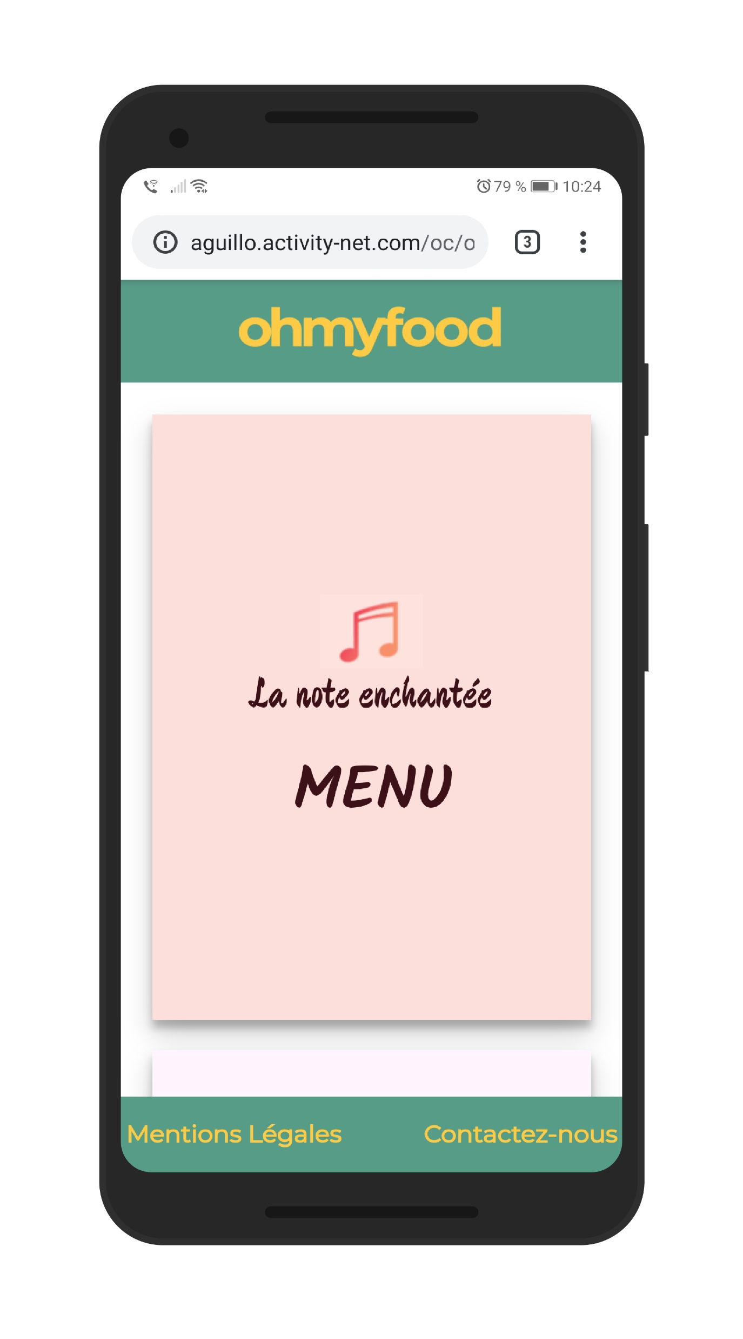
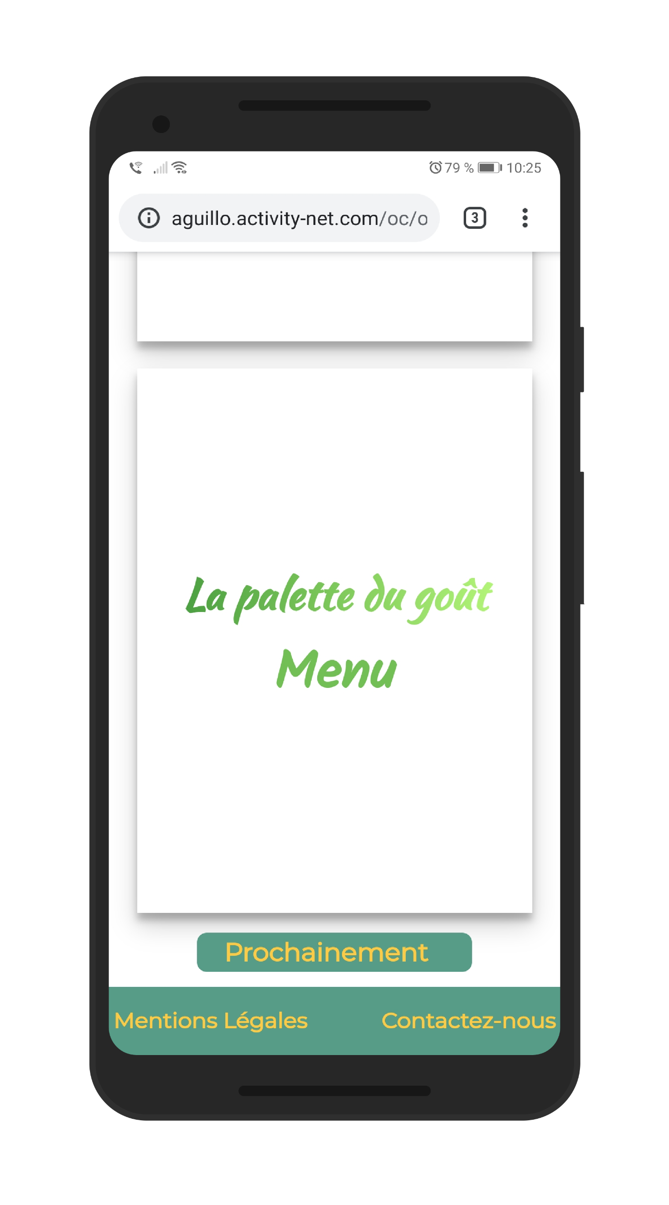

Le responsive sur mobile
« Mobile First ! »
Icons pack by Freepik on flaticon.com

Slide 6
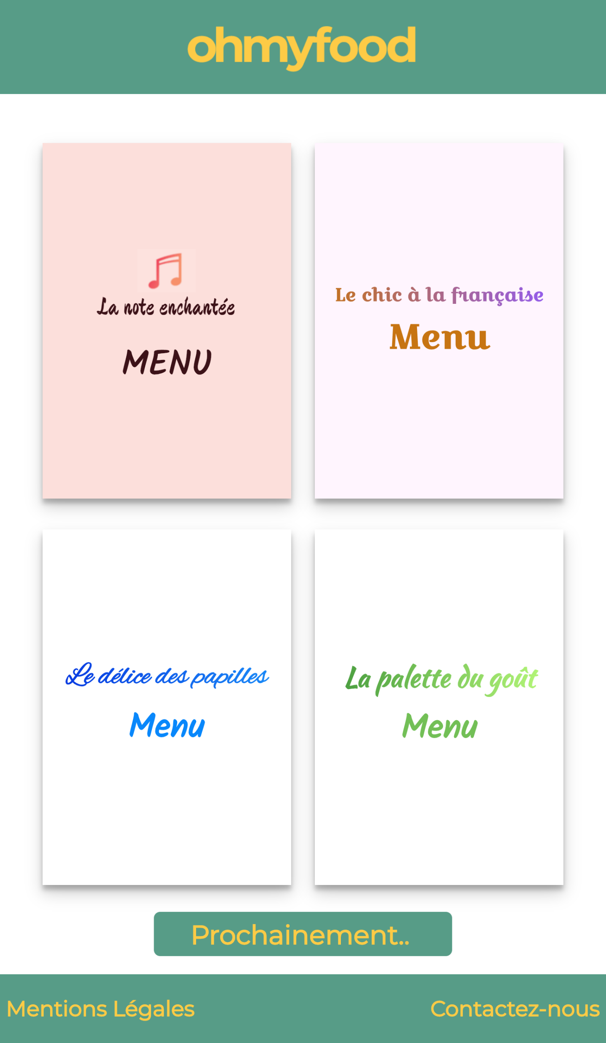
Le responsive sur tablette
Icons pack by Freepik on flaticon.com

Slide 7
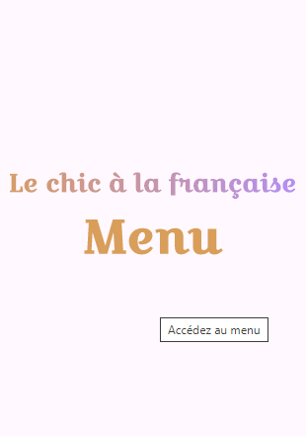
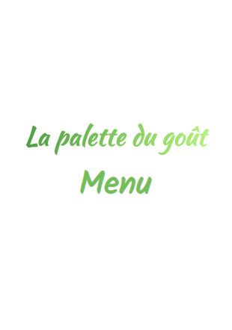
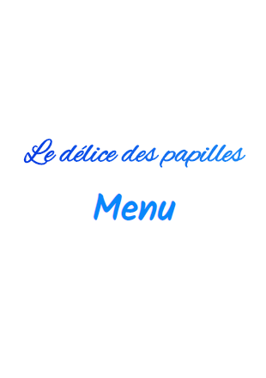
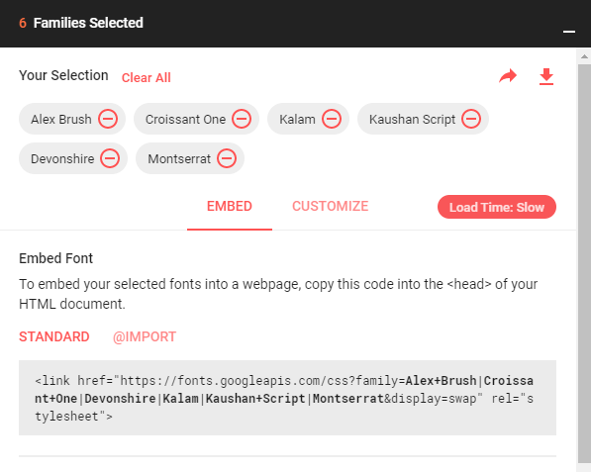


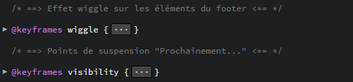
Polices, animations et dégradés
Linear Gradient, zoom et opacité au survol de la souris
Utilisation des polices google fonts
Soulignement au survol de la souris
Autres animations : wiggle & dots
Icons pack by Freepik on flaticon.com

Slide 8
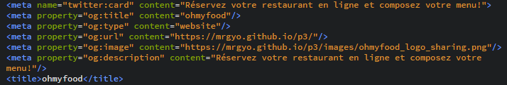
Référencement
<meta>
<h1>…</h1>
<strong>…</strong>
<h2>…</h2>
Icons pack by Freepik on flaticon.com

Slide 9

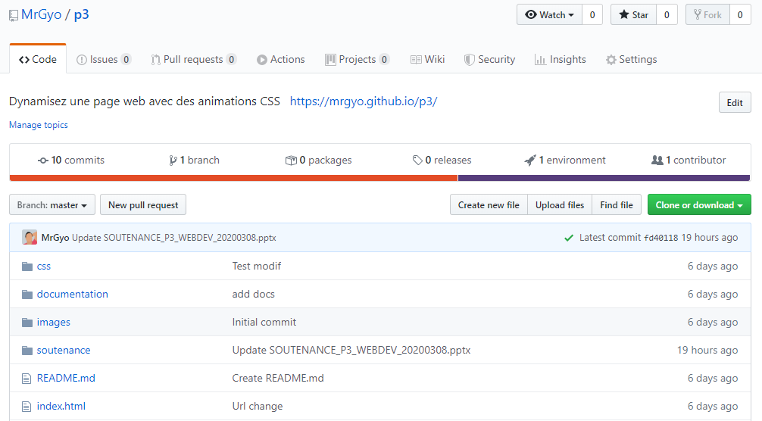
Utilisation Git et GitHub

Slide 10



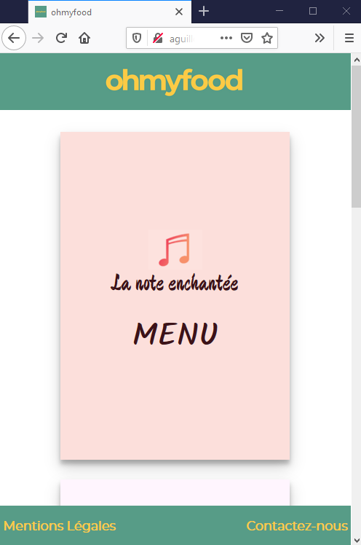
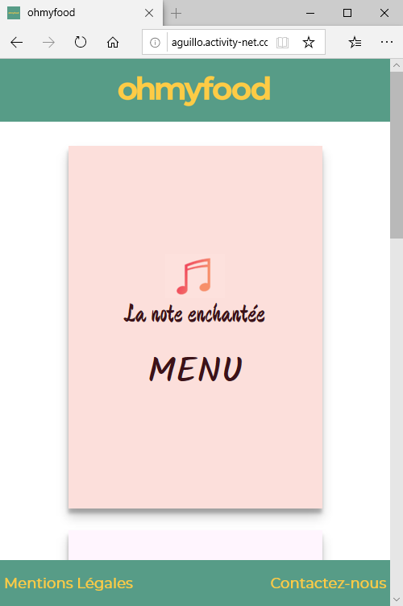
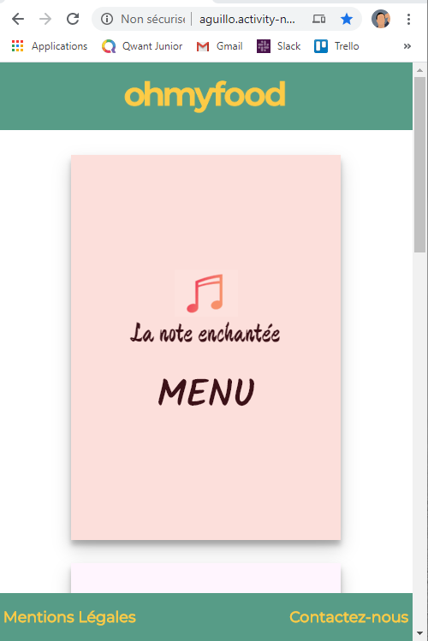
Le rétrocompatibilité des navigateurs

Slide 11
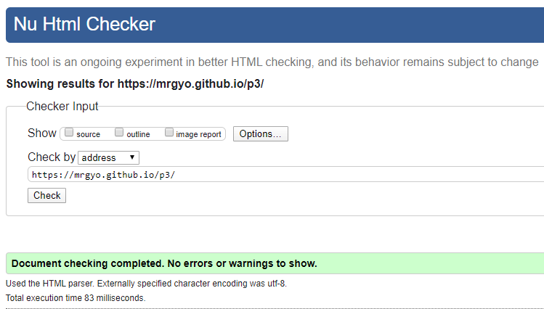

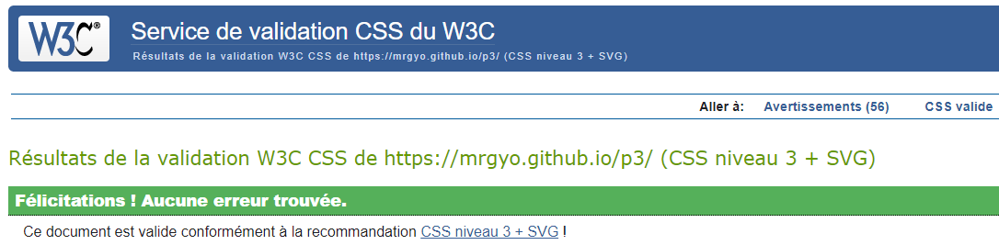
Validation W3C
Icons pack by Freepik on flaticon.com

Slide 12
MERCI DE VOTRE ATTENTION

